Slide 1
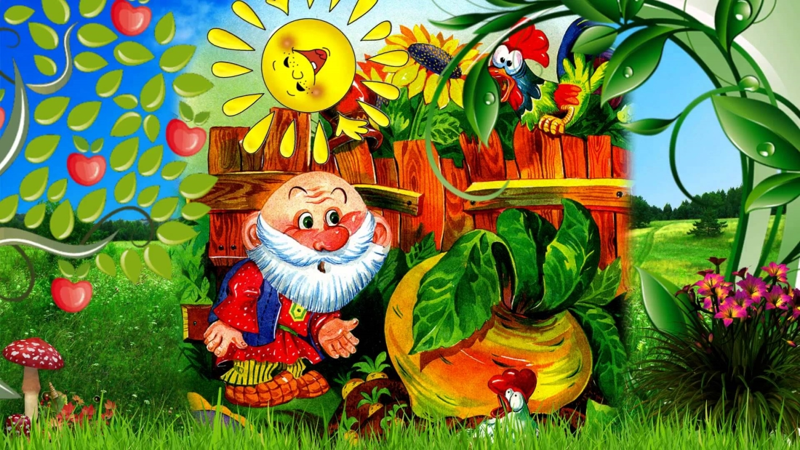
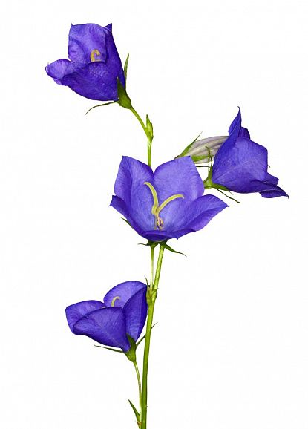
Электронное пособие для детей средней группы
«Загадки по сказкам»
Разработка Тураховой Н.Н.

Slide 2

Бабушка девочку очень любила.
Шапочку красную ей подарила.
Девочка имя забыла свое.
А ну, подскажите имя ее.

Slide 3
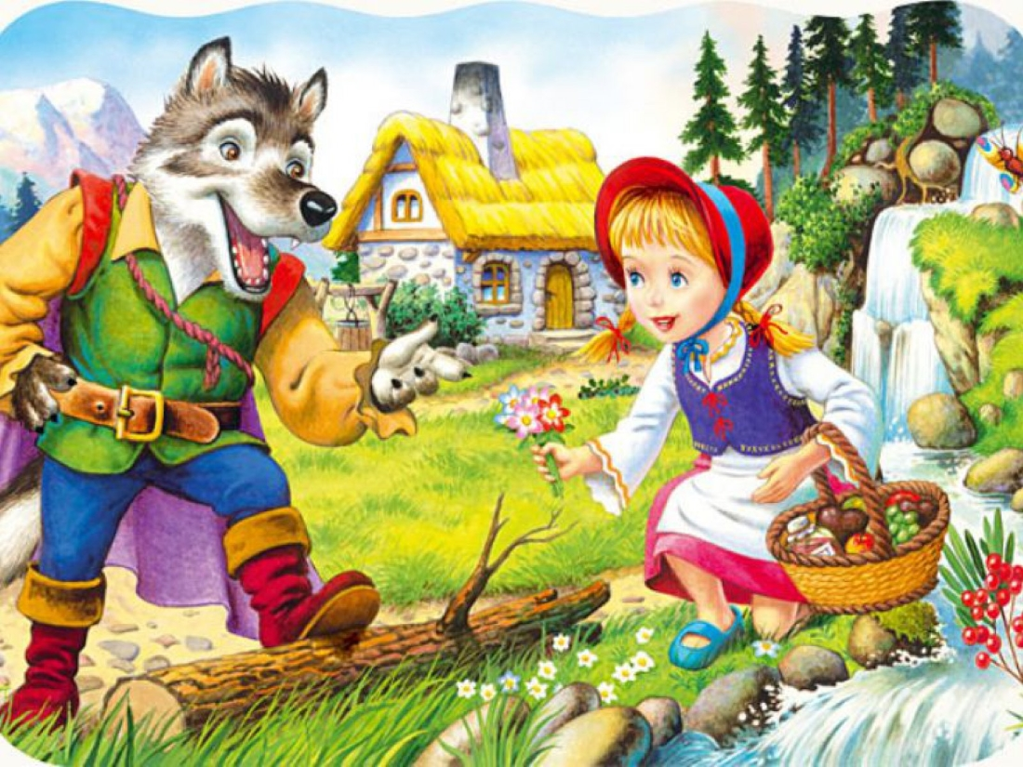

Slide 4
На сметане мешен,
На окошке стужен,
Круглый бок, румяный бок
Покатился ...

Slide 5
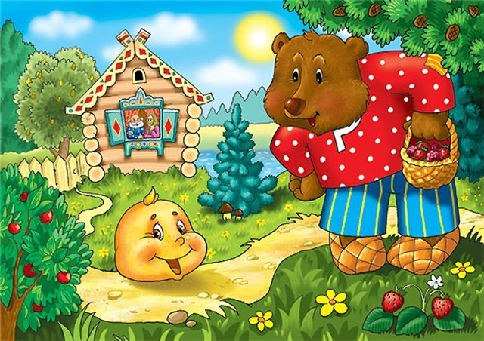

Slide 6
У отца был мальчик странный,
Необычный - деревянный.
Но любил папаша сына.
Что за странный
Человечек деревянный
На земле и под водой
Ищет ключик золотой?
Всюду нос сует он длинный.
Кто же это?..

Slide 7
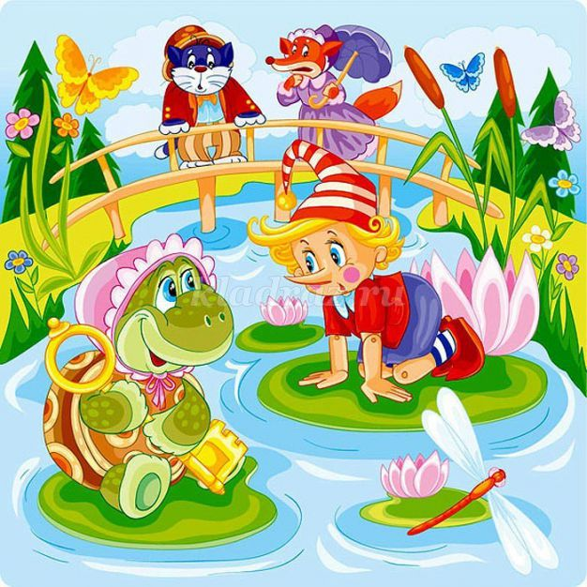

Slide 8
Ждали маму с молоком,
А пустили волка в дом.
Кто же были эти
Маленькие дети?

Slide 9


Slide 10
Носик круглый, пятачком,
Им в земле удобно рыться,
Хвостик маленький крючком,
Вместо туфелек - копытца.
Трое их - и до чего же
Братья дружные похожи.
Отгадайте без подсказки,
Кто герои этой сказки?

Slide 11
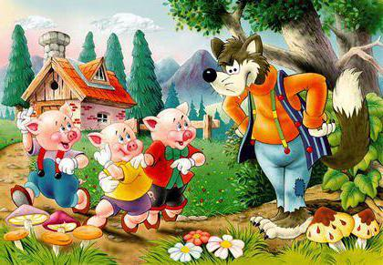

Slide 12
Лечит маленьких детей,
Лечит птичек и зверей,
Сквозь очки свои глядит
Добрый доктор ...

Slide 13


Slide 14
Нет ни речки, ни пруда –
Где воды напиться?
Очень вкусная вода –
В ямке от копытца!

Slide 15
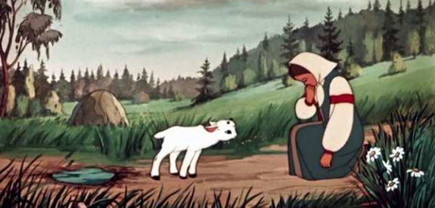

Slide 16
Мимо курица бежала И посуду увидала: "Куд-куда! Куд-куда! Вы откуда и куда?!"

Slide 17
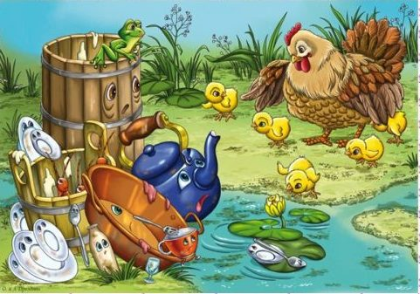

Slide 18
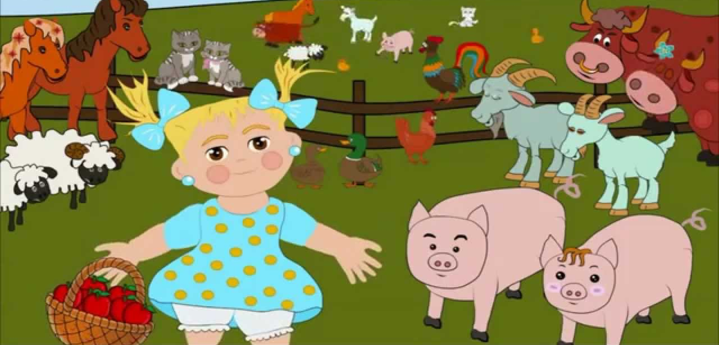
СПАСИБО ЗА ВНИМАНИЕ!

